Slide 1
Проект бюджета муниципального образования Балаганский район
на 2018 год и
на плановый период
2019 и 2020 годов
Подготовлено
финансовым управлением Балаганского района

Slide 2
Бюджет- форма образования и расходования денежных средств, предназначенных для финансового обеспечения задач и функций государства и местного самоуправления

Slide 3
Правовым основанием принятия проекта решения Думы о бюджете муниципального образования Балаганский район являются:
1.Статья 11 Бюджетного кодекса Российской Федерации;
2.Статья 74 Устава муниципального образования Балаганский район;
3.Статьи 18, 19, 20 Положения о бюджетном процессе в муниципальном образовании Балаганский район, утвержденного решением Думы Балаганского района от 27 июня 2016 года №7/6-рд.

Slide 4
Формирование основных характеристик и иных показателей районного бюджета на очередной финансовый 2018 год и на плановый период осуществлено с учетом :
Бюджетного кодекса Российской Федерации;
указов Президента Российской Федерации от 7 мая 2012 года;
проекта Закона Иркутской области «Об областном бюджете на 2018 год и на плановый период 2019 и 2020 годов»;
основных направлений бюджетной и налоговой политики Иркутской области;
Положения о бюджетном процессе в муниципальном образовании Балаганский район;
основных направлений бюджетной и налоговой политики муниципального образования Балаганский район на 2018 год и на плановый период 2019 и 2020 годов;
прогноза социально-экономического развития муниципального образования Балаганский района на среднесрочный период 2018 – 2020 годов;
оценки исполнения бюджета муниципального района за 2017 год;
муниципальных программ муниципального района .

Slide 5
Бюджетный кодекс Российской Федерации устанавливает общие принципы бюджетного законодательства Российской Федерации, организации и функционирования бюджетной системы Российской Федерации, правовое положение субъектов бюджетных правоотношений, определяет основы бюджетного процесса и межбюджетных отношений в Российской Федерации, порядок исполнения судебных актов по обращению взыскания на средства бюджетов бюджетной системы Российской Федерации, основания и виды ответственности за нарушение бюджетного законодательства Российской Федерации

Slide 6
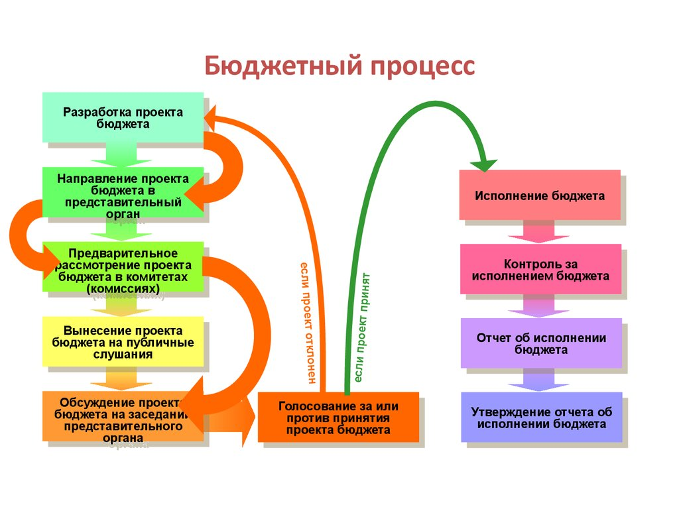
Бюджетный процесс - регламентируемая законодательством Российской Федерации деятельность органов государственной власти, органов местного самоуправления и иных участников бюджетного процесса по составлению и рассмотрению проектов бюджетов, утверждению и исполнению бюджетов, контролю за их исполнением, осуществлению бюджетного учета, составлению, внешней проверке, рассмотрению и утверждению бюджетной отчетности

Slide 7
доходы бюджета - поступающие в бюджет денежные средства;
расходы бюджета - выплачиваемые из бюджета денежные средств
дефицит бюджета - превышение расходов бюджета над его доходами;
профицит бюджета - превышение доходов бюджета над его расходами;

Slide 8
Основные параметры районного бюджета на 2018 год и на плановый период 2019 и 2020 годов
(Тыс.рублей)
Основные параметры районного бюджета | 2018 год | 2019 год | 2020 год
1 | 2 | 3 | 4
Доходы всего, в том числе: | 273616,3 | 265801,3 | 267118,2
Налоговые и неналоговые доходы | 31937,3 | 33655,9 | 34138,2
Безвозмездные перечисления | 241679,0 | 232145,4 | 232980
Расходы всего, в том числе | 274616,3 | 266801,3 | 268118,2
Расходы, источником финансового обеспечения которых являются целевые межбюджетные трансферты | 163260,1 | 159382,7 | 158798,7
Дефицит районного бюджета | 1000,0 | 1000,0 | 1000,0
Процент дефицита (к доходам без учета безвозмездных поступлений) | 3% | 3% | 2,9%

Slide 9
Основные параметры районного бюджета на 2018 год и на плановый период 2019 и 2020 годов
(д и а г р а м м а)

Slide 10
Основные характеристики прогноза поступлений налоговых и неналоговых доходов в районный бюджет в 2016 – 2020 годах
(Тыс.рублей)
Показатель | 2016г., факт | 2017г, оценка | Темп роста 2017г к 2016г (%) | 2018г, прог- ноз | Темп роста 2018г к 2017г (%) | 2019, прог- ноз | Темп роста 2019г к 2018г (%) | 2020г, прог- ноз | Темп роста 2020г к 2019г (%)
1 | 2 | 3 | 4 | 5 | 6 | 7 | 8 | 9 | 10
Налог на доходы физических лиц | 20064,7 | 18271,0 | 91,1 | 19000,0 | 104,0 | 19600,0 | 103,2 | 20000,0 | 102,4
Акцизы по подакцизным товарам (продукции) | 0 | 0 | 0 | 58,8 | 100 | 66,3 | 112,8 | 67,1 | 101,2
Налог, взимаемый по упрощенной системе налогообложения | 0,0 | 2100,5 | 0,0 | 2450,0 | 116,6 | 2530,0 | 103,3 | 2580,0 | 102,0
Единый налог на вмененный доход | 3564,4 | 3004,0 | 84,3 | 3100,0 | 103,2 | 3100,0 | 100,0 | 3100,0 | 100,0
Единый сельскохозяйственный налог | 59,0 | 62,0 | 105,1 | 62,0 | 100,0 | 64,0 | 103,2 | 67,0 | 104,7
Налог в связи с патентной системой налогообложения | 11,2 | 16,8 | 150,0 | 0,0 | 0,0 | 0,0 | 0,0 | 0,0 | 0,0
Государственная пошлина | 953,8 | 880,0 | 92,3 | 750,0 | 85,2 | 750,0 | 100,0 | 750,0 | 100,0
Доходы от использования имущества | 1448,7 | 926,6 | 64,0 | 696,6 | 75,2 | 696,6 | 100,0 | 696,6 | 100,0
Платежи за пользование природными ресурсами | 21,5 | 88,0 | 409,3 | 23,5 | 26,7 | 22,4 | 95,3 | 23,2 | 103,6

Slide 11
Продолжение таблицы «Основные характеристики прогноза поступлений налоговых и неналоговых доходов в районный бюджет в 2016 – 2020 годах»
Показатель | 2016г., факт | 2017г, оценка | Темп роста 2017г к 2016г (%) | 2018г, прог- ноз | Темп роста 2018г к 2017г (%) | 2019, прог- ноз | Темп роста 2019г к 2018г (%) | 2020г, прог- ноз | Темп роста 2020г к 2019г (%)
1 | 2 | 3 | 4 | 5 | 6 | 7 | 8 | 9 | 10
Платежи за пользование природными ресурсами | 21,5 | 88,0 | 409,3 | 23,5 | 26,7 | 22,4 | 95,3 | 23,2 | 103,6
Доходы от оказания платных услуг | 4168,7 | 4485,8 | 107,6 | 4681,8 | 104,4 | 5039,9 | 107,6 | 5065,5 | 100,5
Доходы от продажи материальных и нематериальных активов | 487,9 | 323,5 | 66,3 | 30,0 | 9,3 | 30,0 | 100,0 | 30,0 | 100,0
Штрафы, санкции, возмещение ущерба | 7201,8 | 2041,2 | 28,3 | 1084,6 | 53,1 | 1756,7 | 162,0 | 1758,8 | 100,1
Прочие неналоговые доходы | 0,0 | 3,6 | 0,0 | 0,0 | 0,0 | 0,0 | 0,0 | 0,0 | 0,0
Итого доходов | 37981,7 | 32203,0 | 100,7 | 31937,3 | 99,2 | 33655,9 | 105,4 | 34138,2 | 101,4

Slide 12
Основные характеристики поступлений доходов в районный бюджет в 2016 – 2020 годах
Показатель | 2016г. факт | 2017г. оценка | Темп роста 2017г. к 2016г. (%) | 2018г. прогноз | Темп роста 2018г. к 2017г. (%) | 2019г. прогноз | Темп роста 2019г. к 2018г. (%) | 2020г. прогноз | Темп роста 2020г. к 2019г. (%)
1 | 2 | 3 | 4 | 5 | 6 | 7 | 8 | 9 | 10
Налоговые и неналоговые доходы | 31981,7 | 32203,0 | 100,7 | 31937,3 | 99,2 | 33655,9 | 105,4 | 34138,2 | 101,4
Безвозмездные поступления, из них: | 262033,8 | 334795,1 | 127,9 | 241679,0 | 72,2 | 232145,4 | 96,1 | 232980,0 | 100,4
Областные межбюджетные трансферты(МБТ),из них | 260338,8 | 330195,9 | 126,8 | 241174,0 | 73,0 | 231640,4 | 96,0 | 232980, | 100,6
-дотация на выравнивание бюджетной обеспеченности | 31073,2 | 36019,5 | 115,9 | 78418,9 | 217,7 | 72762,7 | 92,8 | 74181,3 | 101,9
-дотации на поддержку мер по обеспечению сбалансированности местных бюджетов | 36221,9 | 44244,4 | 122,1 | 0 | 0 | 0 | 0 | 0 | 0
-субсидия на выравнивание обеспеченности | 18765,6 | 43635,3 | 232,5 | 0 | 0 | 0 | 0 | 0 | 0
-субсидия на формирование районного ФФПП | 0 | 34384,6 | 0 | 15775,1 | 45,9 | 11946,1 | 75,7 | 11867,1 | 99,3
МБТ от поселений | 618,1 | 505,0 | 81,7 | 505,0 | 100 | 505,0 | 100 | 0 | 0
Прочие безвозмездные поступления | 833,5 | 4094,2 | 491,2 | 0 | 0 | 0 | 0 | 0 | 0
Возврат остатков субсидий, субвенций и иных МБТ | -340,0 | -722,5 | 212,5 | 0 | 0 | 0 | 0 | 0 | 0
Итого доходов | 299675,5 | 366275,6 | 122,2 | 273616,3 | 74,7 | 265801,3 | 97,1 | 267118,2 | 100,5

Slide 13
2018
ГОД
Доходы районного бюджета на 2018 год запланированы в сумме 273616,3 тыс. рублей, что на 92659,3 тыс. рублей (-25,3%) меньше ожидаемых поступлений 2017 года, налоговые и неналоговые доходы прогнозируются в сумме 31937,3 тыс. рублей, что на 265,7 тыс. рублей (-0,8%) меньше ожидаемого поступления в 2017 году
2019
ГОД
Доходы районного бюджета на 2019 год запланированы в сумме 265801,3 тыс. рублей, что на 7815,0 тыс. рублей (-2,9%) меньше прогнозных поступлений 2018 года, налоговые и неналоговые доходы прогнозируются в сумме 33655,9 тыс. рублей, что на 1718,6 тыс. рублей (+5,4%) больше прогнозных поступлений в 2018 году
2020
ГОД
Доходы районного бюджета на 2020 год запланированы в сумме 267118,2 тыс. рублей, что на 1316,9 тыс. рублей (+0,5%) больше прогнозных поступлений 2019 года, налоговые и неналоговые доходы прогнозируются в сумме 34138,2 тыс. рублей, что на 482,3 тыс. рублей (+1,4%) больше прогнозных поступлений в 2019 году
2017
ГОД
Ожидаемое исполнение доходной части районного бюджета в 2017 году составит 366275,6 тыс. рублей, что на 66600,1 тыс. рублей (+22,2%) больше объема поступлений 2016 года. Сумма налоговых и неналоговых доходов составит 32203,0 тыс. рублей, что на 221,3 тыс. рублей (+0,7%) больше объема поступлений 2016 года

Slide 14
Межбюджетные трансферты - средства, предоставляемые одним бюджетом бюджетной системы Российской Федерации другому бюджету бюджетной системы Российской Федерации.
Межбюджетные трансферты доходной части районного бюджета:
Дотации:
межбюджетные трансферты, предоставляемые на безвозмездной и безвозвратной основе без установления направлений их использования
Субсидии
межбюджетные трансферты, предоставляемые бюджету другого уровня бюджетной системы Российской Федерации на условиях долевого финансирования целевых расходов
Субвенции
межбюджетные трансферты, предоставляемые местному бюджету в целях финансового обеспечения расходных обязательств муниципальных образований, возникающих при выполнении государственных полномочий субъекта Российской Федерации, переданных для осуществления органам местного самоуправления

Slide 15
Расходная часть районного бюджета сформирована по программно-целевому принципу.
В районном бюджете планируется 16 муниципальных программ.
2018 год
2019 год
2020 год
Общая сумма муниципальных программ составляет 226844,2 тыс.рублей или 84,6%, непрограммные расходы составляют 41274тыс.рублей или 15,4%
Общая сумма муниципальных программ
составляет 227816,7 тыс.рублей или 85,4 %, непрограммные расходы составляют 38984,6 тыс.рублей или 14,6 %
Общая сумма муниципальных программ
составляет 228907 тыс.рублей или 83,4 %,
непрограммные расходы составляют 45709,1тыс.рублей или 16,6 %

Slide 16
Перечень муниципальных программ
Наименование муниципальной программы | 2018 год сумма (тыс. рублей) | 2019 год сумма (тыс. рублей) | 2020 год сумма (тыс. рублей)
1 | 3 | 4 | 5
«Развитие образования в Балаганском районе на 2017-2020 годы» | 172696,2 | 173335,2 | 177184,3
«Развитие культуры и искусства в Балаганском районе на 2017-2020 годы» | 21423,6 | 19939,4 | 22567,7
«Управление муниципальными финансами муниципального образования Балаганский район на 2017-2020 годы» | 23609,7 | 19407,6 | 19469
«Молодёжь Балаганского района на 2017-2020 годы» | 115,5 | 115,5 | 115,5
«Повышение устойчивости жилых домов, основных объектов и систем жизнеобеспечения на территории Балаганского района на 2017-2020 годы» | 2287,3 | 3430,6 | 0,0
«Устойчивое развитие сельских территорий в муниципальном образовании Балаганский район на 2017-2020 годы» | 1144 | 2700 | 2050
«Поддержка и развитие малого и среднего предпринимательства в муниципальном образовании Балаганский район на 2017-2020 годы» | 32 | 32,4 | 32,6

Slide 17
Продолжение перечня муниципальных программ
Наименование муниципальной программы | 2018 год сумма (тыс. рублей) | 2019 год сумма (тыс. рублей) | 2020 год сумма (тыс. рублей)
1 | 2 | 3 | 4
«Безопасность Балаганского района на 2017-2020 годы» | 1384,7 | 664,2 | 1063,8
«Улучшение условий и охраны труда в муниципальном образовании Балаганский район на 2017-2020 годы» | 31 | 31 | 31
«Защита окружающей среды в муниципальном образовании Балаганский район на 2017-2020 годы» | 500 | 500,0 | 500,0
«Энергосбережение и повышение энергетической эффективности на территории муниципального образования Балаганский район на 2017-2020 годы» | 1726,2 | 586,2 | 901,0
«Улучшение качества жизни граждан пожилого возраста в муниципальном образовании Балаганский район на период 2017-2020 годов» | 52,4 | 52,4 | 52,4
«Доступная среда для инвалидов и маломобильных групп населения Балаганского района на 2017-2020 годы» | 365,0 | 369,8 | 464,2
«Развитие физической культуры и спорта в Балаганском районе в 2017-2020 годах» | 1887,2 | 5000 | 760,5
«Создание благоприятных условий в целях привлечения работников бюджетной сферы для работы на территории муниципального образования Балаганский район на 2017-2020 годы» | 1584 | 1584 | 1584,0
«Управление муниципальным имуществом муниципального образования Балаганский район на 2017-2020 годы» | 68,4 | 68,4 | 68,4

Slide 18
В расходной части районного бюджета в соответствии со статьей 142.1 Бюджетного кодекса Российской Федерации сформирован фонд финансовой поддержки поселений Балаганского района.
Порядок определения объема районного фонда финансовой поддержки и распределение его установлен Законом Иркутской области от 22.10.2013г. №74-ОЗ «О межбюджетных трансфертах и нормативах отчислений в местные бюджеты».
Размер районного фонда финансовой поддержки поселений утверждается решением Думы Балаганского района о бюджете муниципального района на очередной финансовый год и на плановый период.
Дотации из районного фонда финансовой поддержки предоставляются в целях выравнивания бюджетной обеспеченности бюджетов поселений.

Slide 19
РАСПРЕДЕЛЕНИЕ ДОТАЦИЙ НА ВЫРАВНИВАНИЕ БЮДЖЕТНОЙ ОБЕСПЕЧЕННОСТИ ПОСЕЛЕНИЙ, ОБРАЗУЮЩИХ ФОНД ФИНАНСОВОЙ ПОДДЕРЖКИ ПОСЕЛЕНИЙ БАЛАГАНСКОГО РАЙОНА НА 2018 ГОД И НА ПЛАНОВЫЙ ПЕРИОД 2019 И 2020 ГОДОВ
(тыс.рублей)
№ п/п | Наименование поселений | 2018 год | 2019 год | 2020 год
1 | 2 | 3 | 4 | 5
1. | Балаганское муниципальное образование | 544,5 | 355,3 | 89,7
2. | Биритское муниципальное образование | 2512,3 | 1990,7 | 2038,8
3. | Заславское муниципальное образование | 4237,7 | 3484,3 | 3559,5
4. | Коноваловское муниципальное образование | 4665,0 | 3884,2 | 3935,9
5. | Кумарейское муниципальное образование | 4421,7 | 3684,4 | 3727,9
6. | Тарнопольское муниципальное образование | 4413,0 | 3664,5 | 3733,4
7. | Шарагайское муниципальное образование | 2764,5 | 2293,2 | 2332,8
 | ИТОГО | 23558,7 | 19356,6 | 19418,0

Slide 20
В расходной части районного бюджета в соответствии со статьей 81 Бюджетного кодекса Российской Федерации предусматривается резервный фонд администрации муниципального образования Балаганский район.
Средства резервного фонда администрации направляются на финансовое обеспечение непредвиденных расходов, имеющих место быть в текущем финансовом году на территории муниципального образования Балаганский район.
Средства резервного фонда администрации, предусмотренные в районном бюджете, используются по решению комиссии по предупреждению и ликвидации чрезвычайных ситуаций и обеспечению пожарной безопасности, созданной в администрации муниципального образования Балаганский район.
2018год
2019год
2020год
400 тыс.рублей
400 тыс.рублей
400 тыс.рублей

Slide 21
Исходя из запланированных доходов и расходов районного бюджета, дефицит районного бюджета в 2018 - 2020 годах составит по 1000 тыс. рублей соответственно.
Отношение объема дефицита к доходам районного бюджета без учета объема безвозмездных поступлений составит: в 2018 году 3%,в 2019 году 3%, в 2020 году 2,9%.
Предельный объем муниципального внутреннего долга планируется: в 2018 году в сумме 31937,3 тыс. рублей, в 2019 году в сумме 33655,9 тыс. рублей и в 2020 году в сумме 34138,2 тыс. рублей.

Slide 22
Спасибо за внимание!

